Slide 1
Детектирование
Технологии компьютерного зрения
Notes:
https://medium.com/@ppleskov/%D0%BC%D0%B0%D1%88%D0%B8%D0%BD%D0%BD%D0%BE%D0%B5-%D0%BE%D0%B1%D1%83%D1%87%D0%B5%D0%BD%D0%B8%D0%B5-%D1%8D%D1%82%D0%BE-%D0%B2%D0%B5%D1%81%D0%B5%D0%BB%D0%BE-%D1%87%D0%B0%D1%81%D1%82%D1%8C-4-14931b3c912b

Slide 2

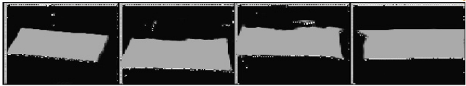
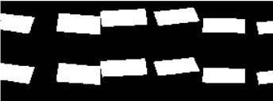
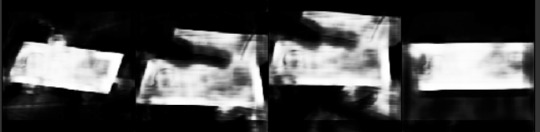
Голубков, MSE
Козлов Иван BCE
Ермилов Артемий BCE
Коновалов Егор BCE

Slide 3
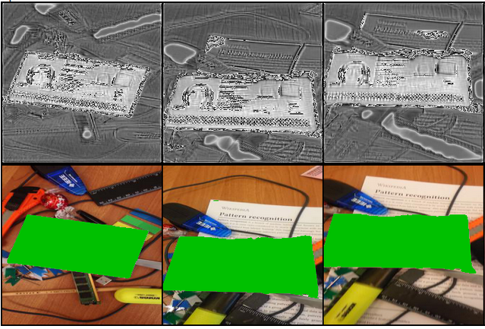
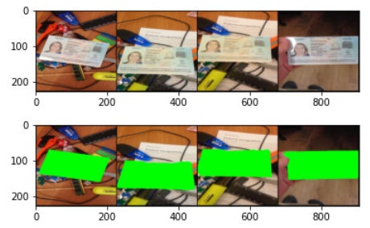
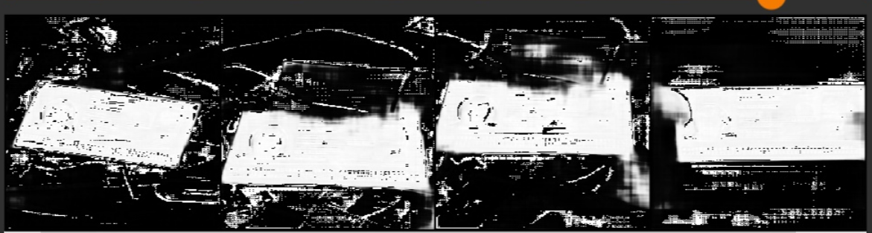
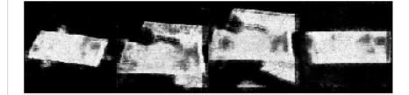

Шпоть Валерий MSE
Мостачев Андрей BCE
Агроскин Александр BCE
Шалаева Марина MSE
Татаринов Никита MSE

Slide 4
Разбор ДЗ
CUDA error: device-side assert triggered
https://towardsdatascience.com/cuda-error-device-side-assert-triggered-c6ae1c8fa4c3
BCEWithLogitsLoss = BCELoss + Sigmoid
Отображение результатов
Вывод

Slide 5
Доклады
Детектирование
Faster R-CNN
Мелехин Денис
Метрики для сегментации и детектирования (mAP)
Хожаахмедов Бобурбек
Metric learning
Гундарев Пётр
Колоризация изображений
Кузнецов Михаил
Перенос цветового стиля изображений
Меньщиков Дмитрий

Slide 6
Задание
Понять как работать с датасетом COCO
Научиться использовать YOLOv5
*mAP для заданного класса
https://edu.hse.ru/mod/assign/view.php?id=345159
https://colab.research.google.com/drive/1Ej0AwpsQwOHfYl_wZo12o-Kps0VgF08X
Notes:
https://cocodataset.org/#format-results

